Slide 1
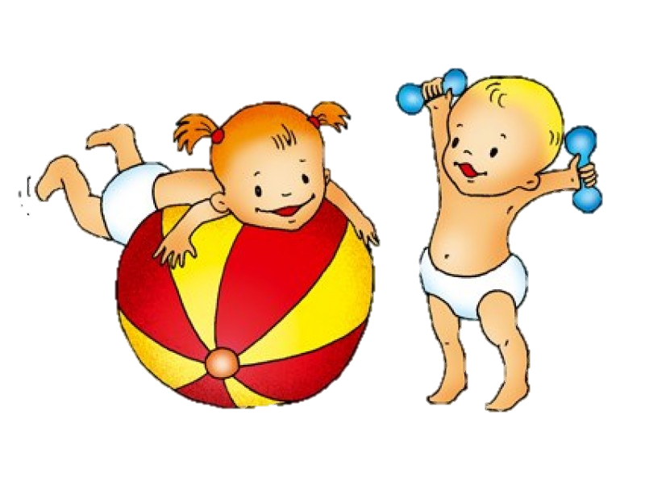
СОЗДАНИЕ
ЗДОРОВЬЕСБЕРЕГАЮЩЕЙ СРЕДЫ
В ДОУ С УЧЕТОМ ФГОС ДО
МДОУ «Детский сад общеразвивающего вида №17»
Страхова Н.Г. воспитатель

Slide 2
Одна из основных задач ФГОС ДО является
- охрана и укрепление физического и психического здоровья детей, в том числе их эмоционального благополучия.

Slide 3
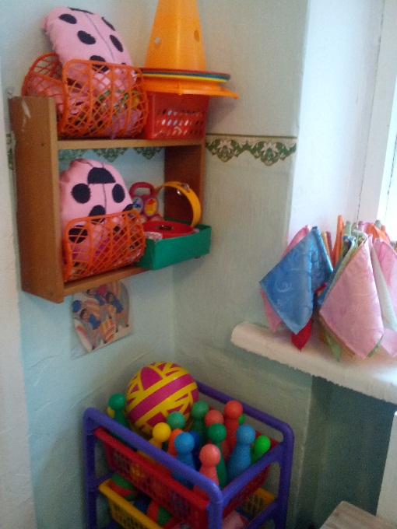
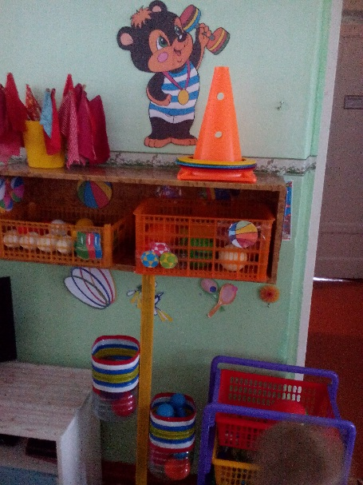
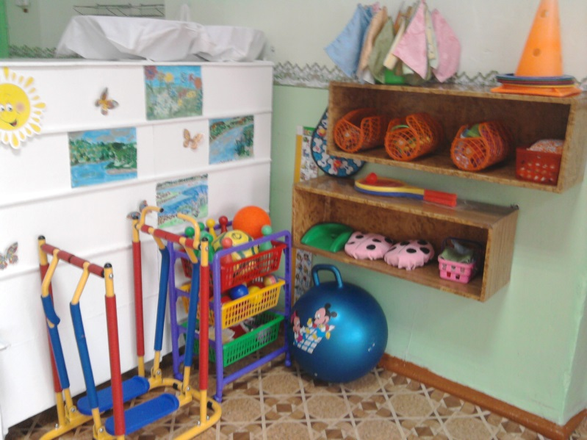
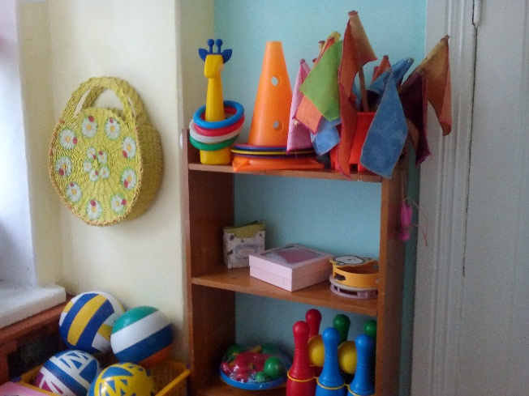
Решение задачи ФГОС ДО в МДОУ №17
- здоровьесберегающая среда создана с учетом индивидуально-дифференцированного подхода.
в учреждении функционируют физкультурная площадка, медицинский кабинет.
Здоровьесберегающие условия :
в каждой группе созданы Центры
«Здоровячок» с нетрадиционным и
физкультурным оборудованием

Slide 4
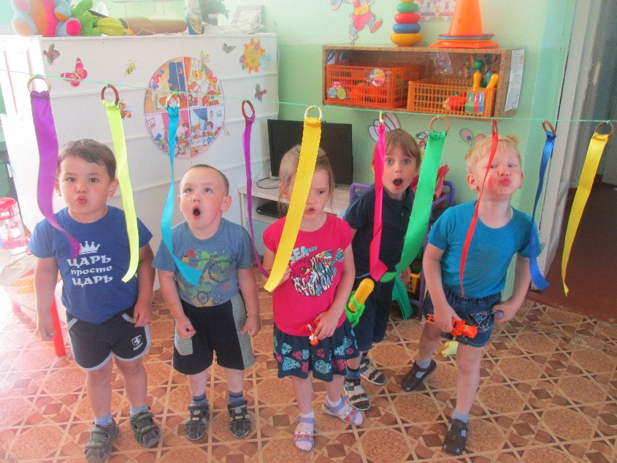
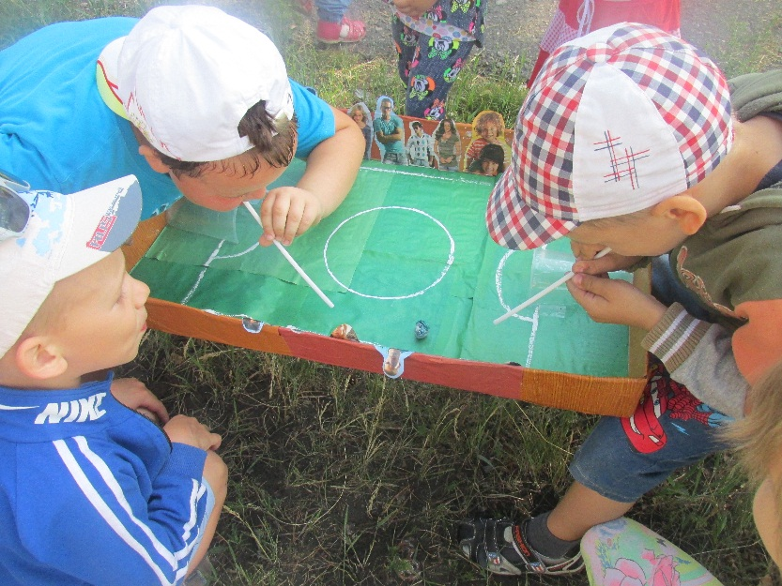
В ДОУ используются следующие здоровьесберегающие технологии:
- физкультурно-оздоровительные технологии
«Воздушный футбол»
Дыхательная гимнастика (с использованием оборудования)

Slide 5
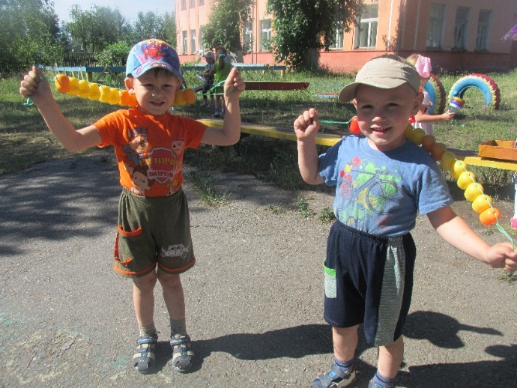
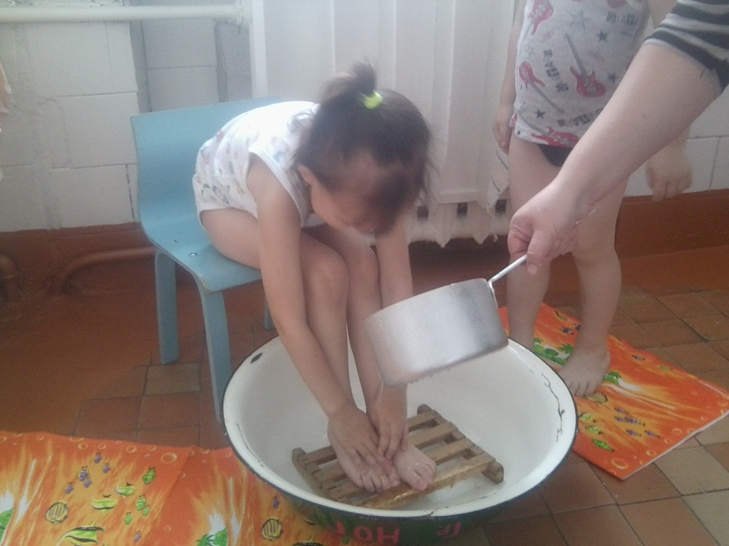
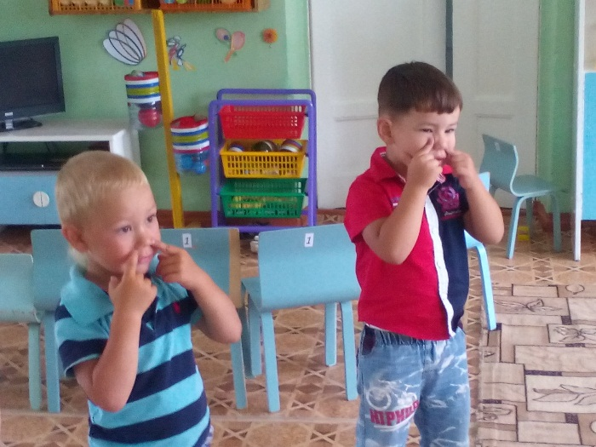
Закаливание
САМОМАССАЖ

Slide 6
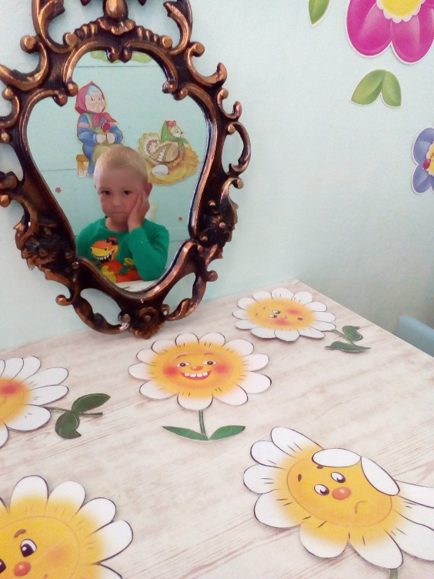
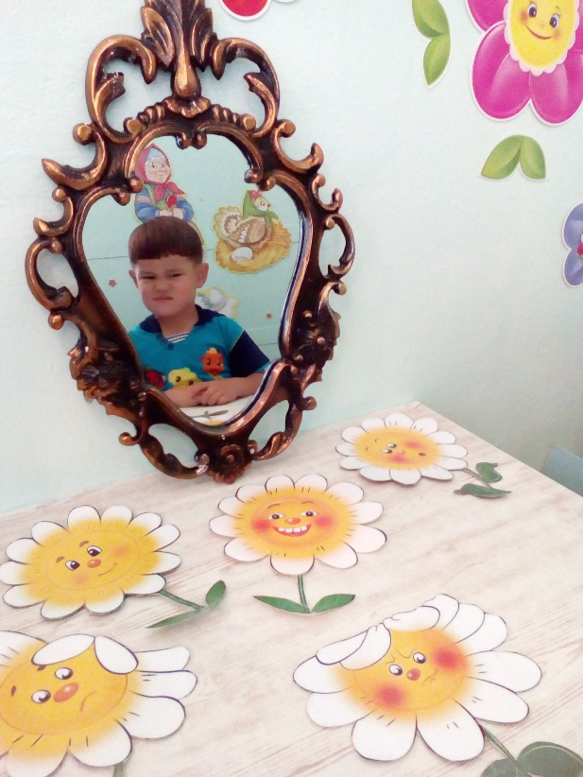
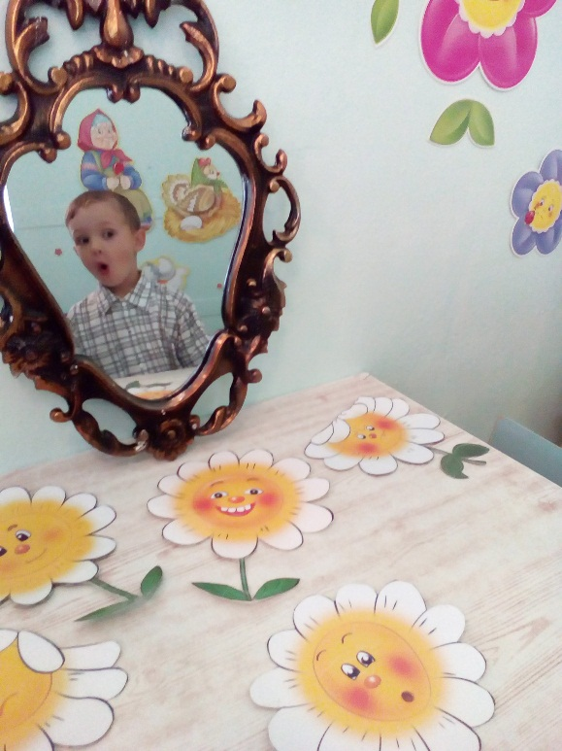
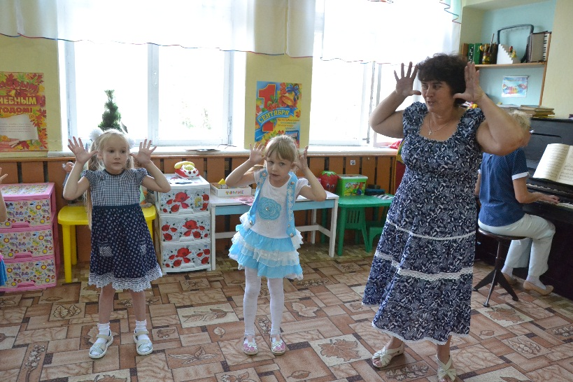
В ДОУ используются следующие здоровьесберегающие технологии:
- технологии, обеспечивающие социально-психологическое здоровье
Психогимнастика

Slide 7
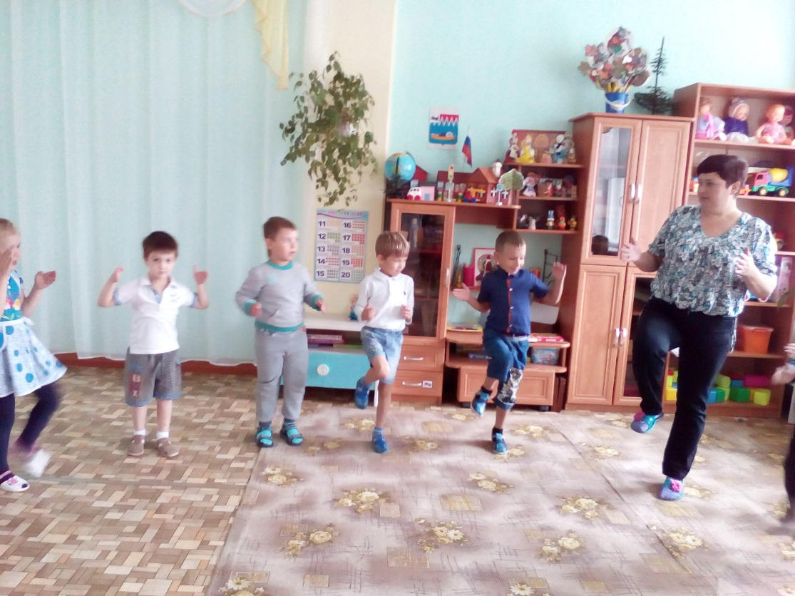
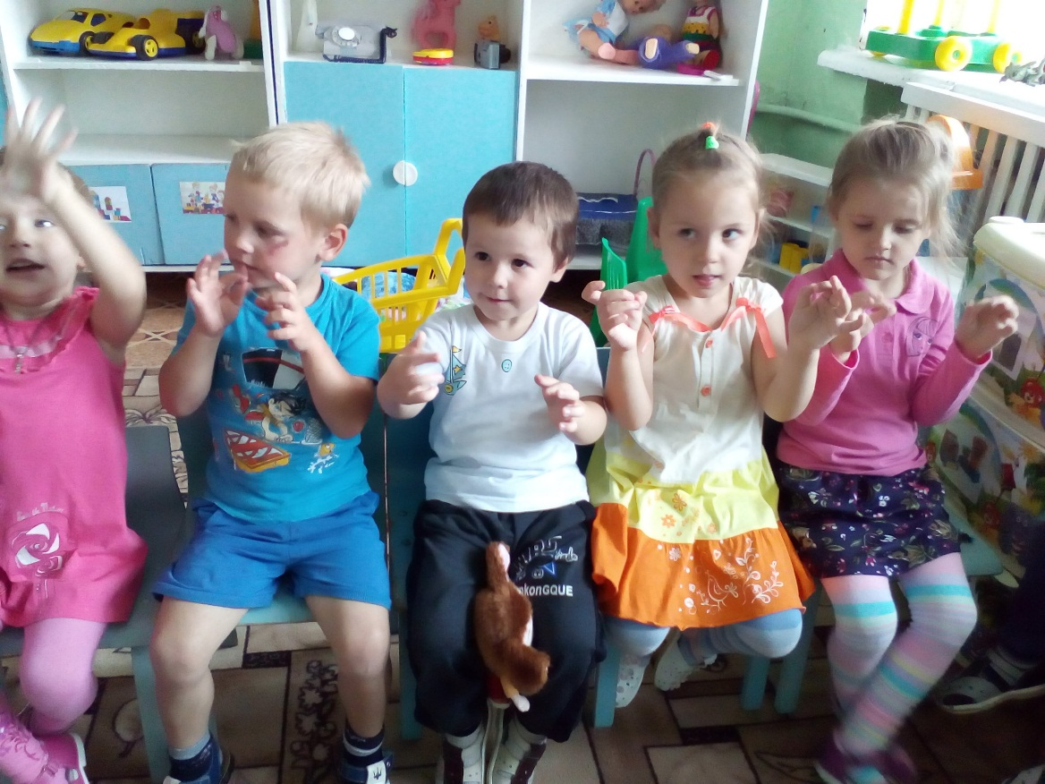
Пальчиковая гимнастика
Логоритмика

Slide 8
«Карта здоровья»
 | Ф.и. ребёнка Возраст | Алина 6 лет 8 месяца
№ п\п | Параметры | Начало года | Конец года
1. | Семейный портрет
1.1. | Вредные привычки родителей | нет | нет
1.2. | Психологический климат семьи | Благополучный | Благополучный
2. | Общее состояний здоровья (заболевание в днях)
3. | Группа здоровья(1-4) | 1 | 1
4. | Уровень физического развития | Гармоничное | Гармоничное
5. | Уровень сформированности культурно-гигиенических навыков(норма, ниже нормы, выше нормы) | Норма | Норма
6. | Вредные привычки ребёнка | Нет | Нет
7. | Интересы и склонности | Изобразительная деятельность | Бальные танцы
8. | Уровень развития психофизических качеств
8.1 | Быстрота Бег на 30 м | 8,1 | 7,3
8.2. | Скоростно-силовые качества Прыжок в длину с места(см) Прыжок в высоту с места (см) Метание мешочка левой рукой(м) Метание мешочка правой рукой (м) Метание набивного мяча (1 кг) из-за головы (см) | 92 24 3,6 4,5 2,7 | 100 30 4,2 4,8 3,1
8.3. | Выносливость Скорость бега на 150 м | - | -
8.4. | Гибкость Наклон туловища вперёд, стоя на гимнастической скамейке (см) | 8 | 10
8.5. | Ловкость Скорость бега на 10м, обегая кегли (сек). | 4,5 | 4,3
8.6. | Статическое равновесие Удержание равновесия, стоя на одной ноге (сек) | 35 | 42
8.7. | Координационные способности Количество подбрасываний и ловли мяча | 8 | 14

Slide 9
Модель двигательного режима детей
в ДОУ
№ п/п | Форма двигательной активности | Время проведения | Кратность проведения
1. | Утренняя гимнастика | 5-8 мин. младший возраст 10 - 12 мин. старший возраст | Ежедневно
2. | Индивидуальная работа | 7-10 мин. младший возраст 12 - 15 мин. старший возраст | Ежедневно
3. | Физминутки | 5-7 минут | Ежедневно (в середине каждого занятия)
4. | Подвижные и спортивные игры | 15-20 минут | Ежедневно
5. | Гимнастика после сна и прохождение по «тропе здоровья» | 5-7 минут | Ежедневно
6. | Спортивные досуги и праздники | не более 30 мин. младший возраст не более 50 мин. старший возраст | 1 раз в месяц
7. | Музыкальные занятия. | 20 мин. младший возраст 30 мин. старший возраст | 2 раза в неделю
8. | Физкультурные занятия | 15-20 мин. младший возраст 25-30 мин. старший возраст | 2 раза в неделю в помещении и 1 раз в неделю на прогулке

Slide 10
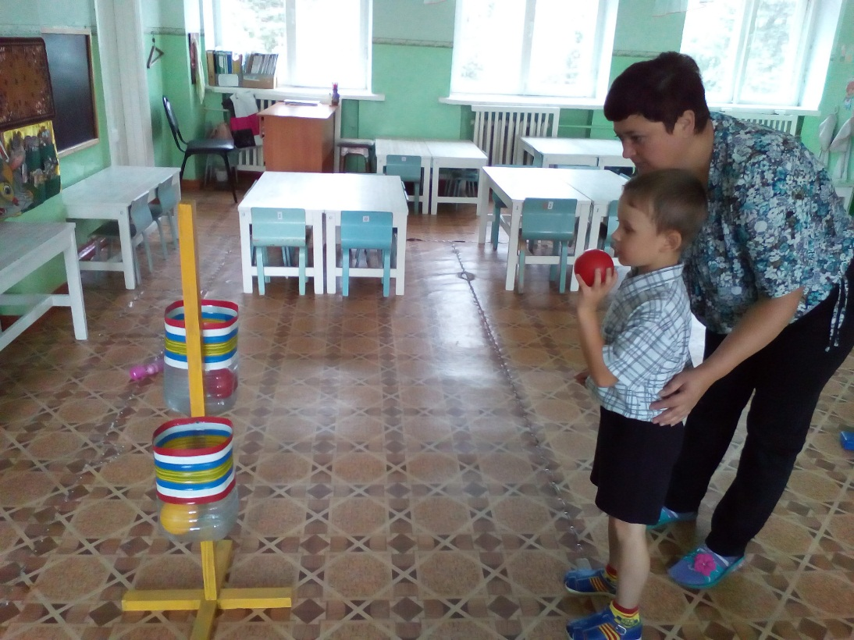
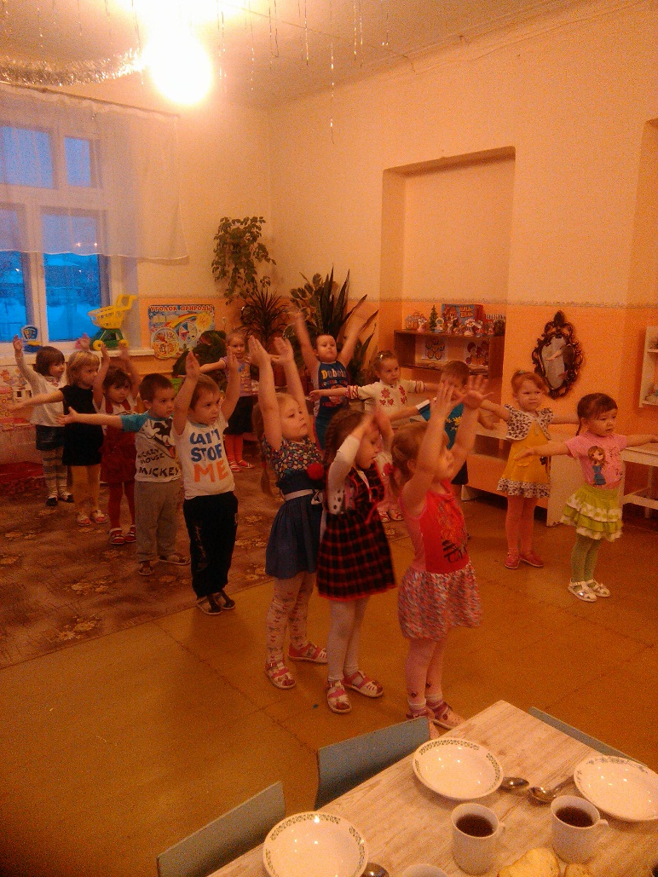
Модель двигательного режима детей
в ДОУ
утренняя гимнастика
индивидуальная работа

Slide 11
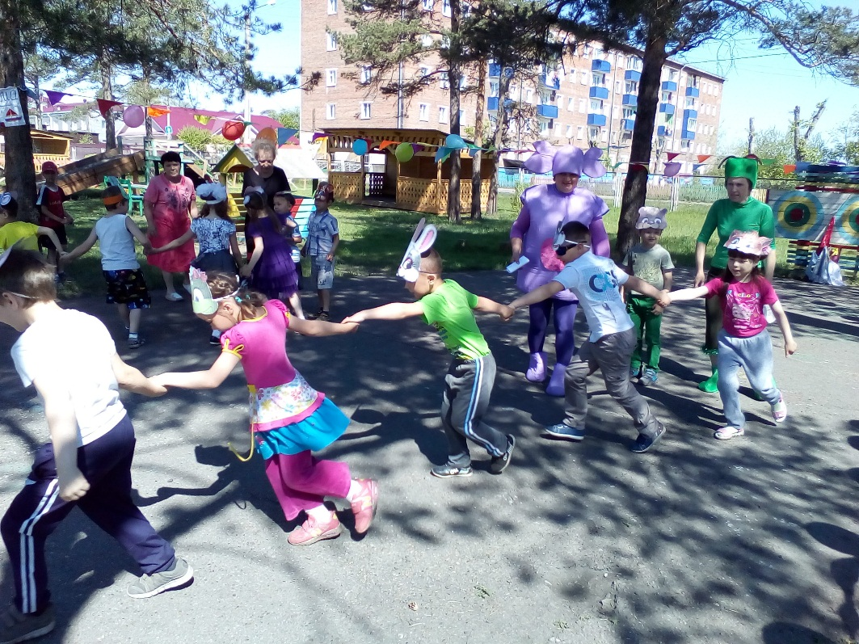
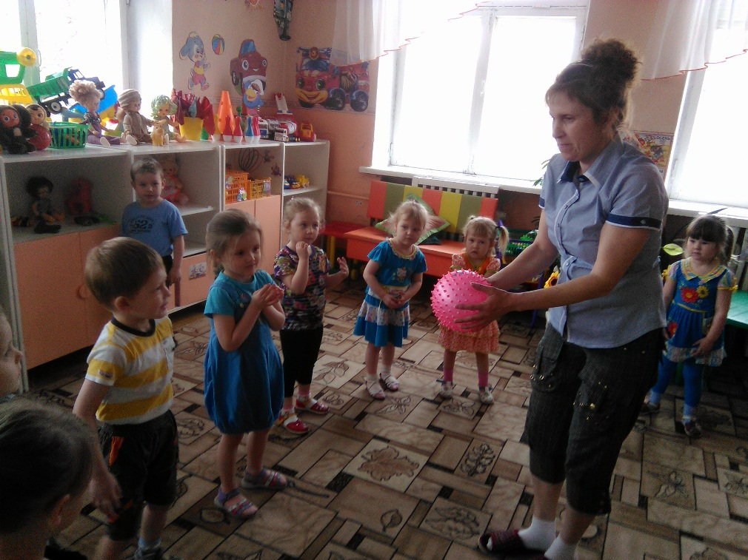
Модель двигательного режима детей
в ДОУ
физминутки
подвижные и спортивные игры

Slide 12
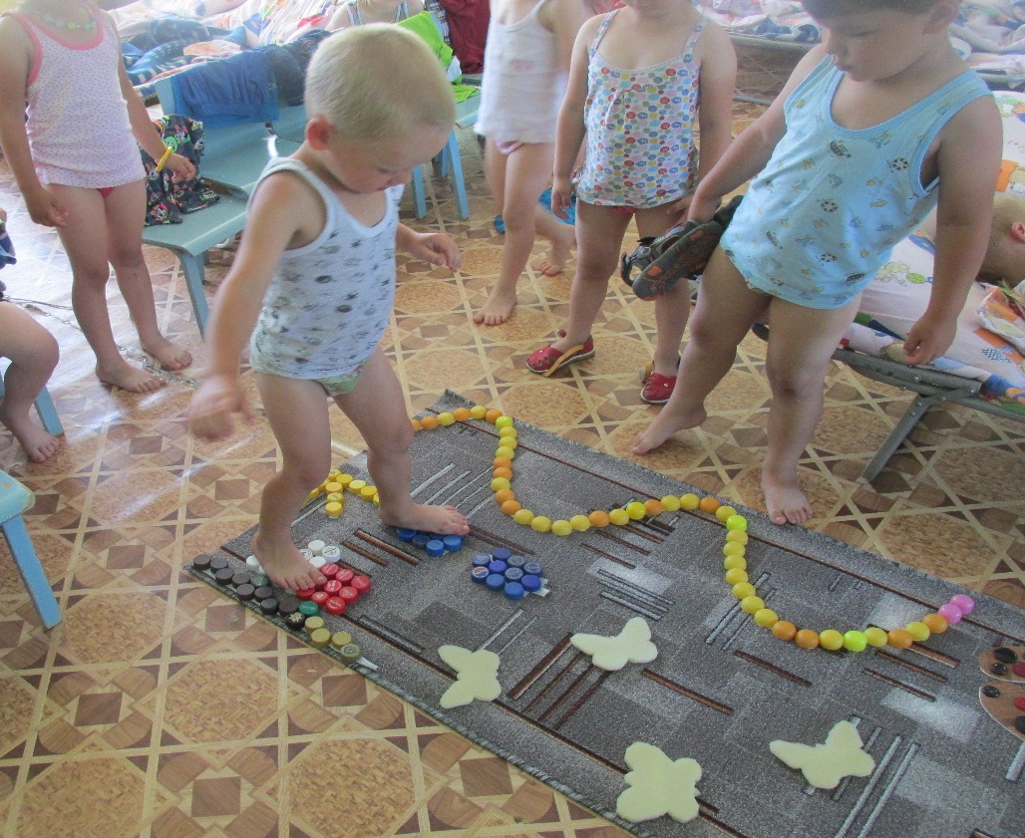
Модель двигательного режима детей
в ДОУ
Гимнастика после сна и прохождение
по «Тропе здоровья»

Slide 13
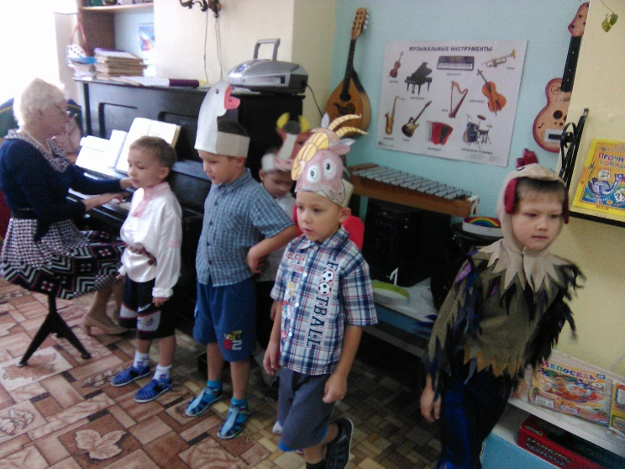
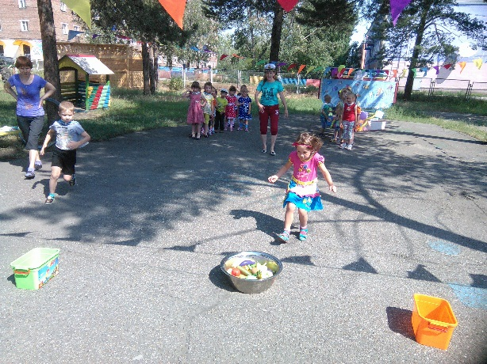
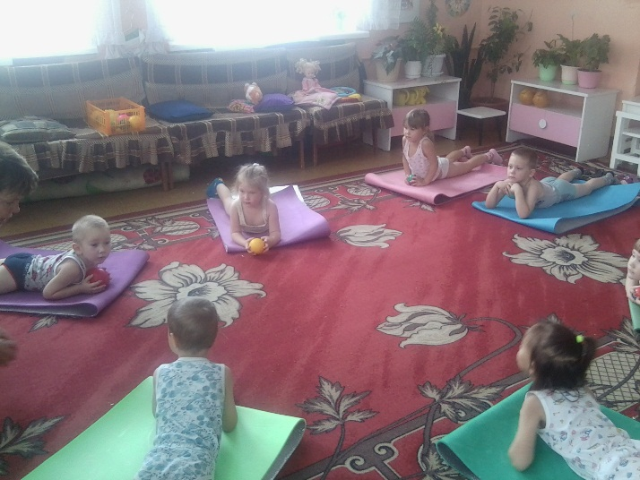
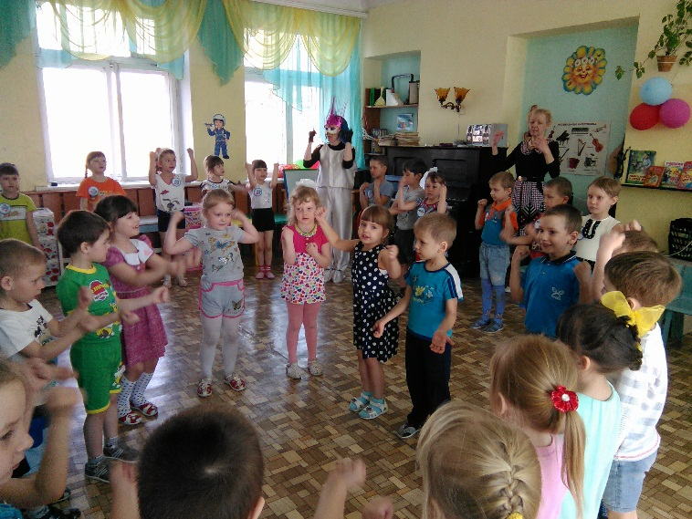
Модель двигательного режима детей
в ДОУ
спортивные досуги и праздники
музыкальные и физкультурные занятия

Slide 14
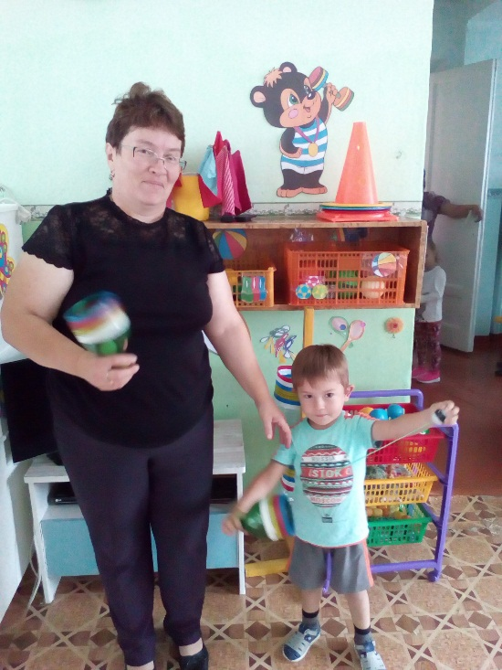
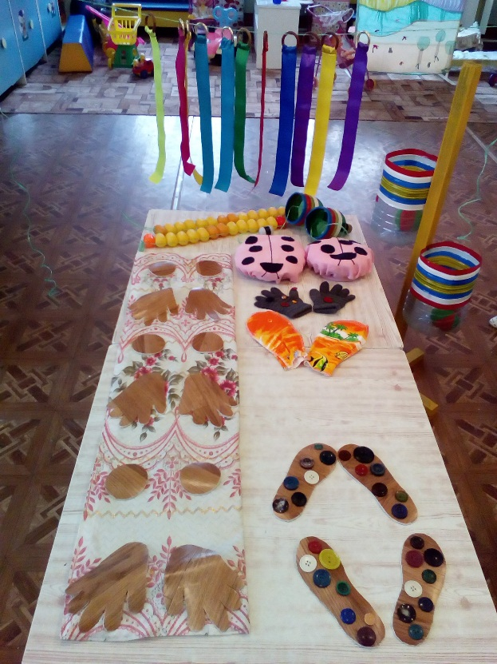
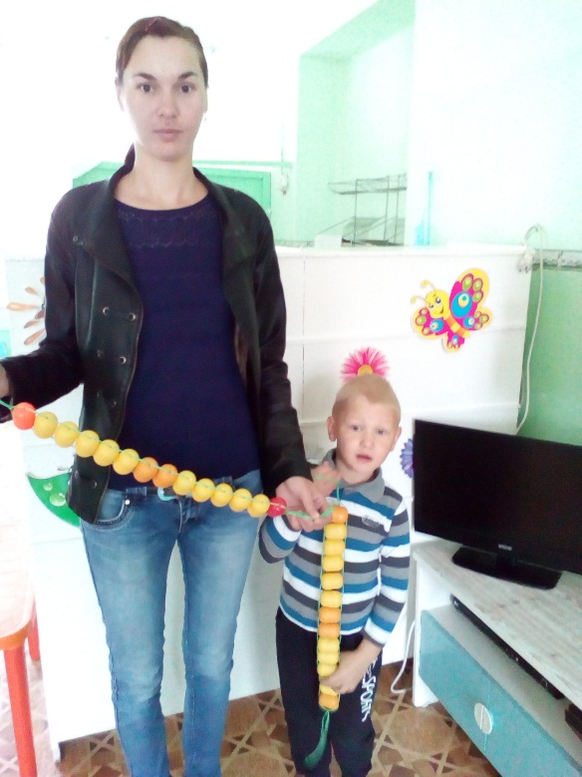
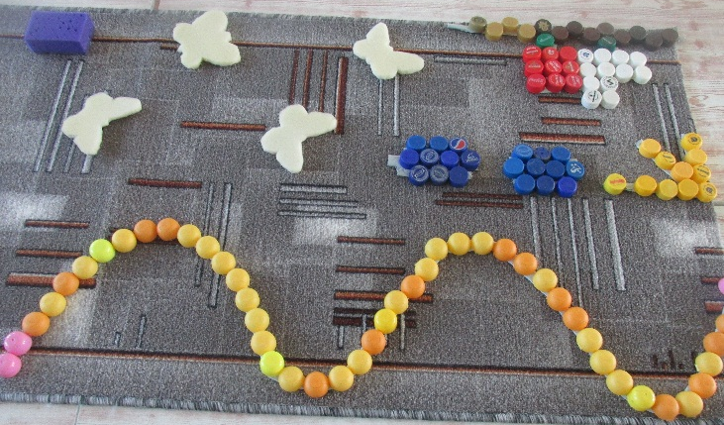
Проект
«Спортивное оборудование из подручных средств»
Цель: Активизировать родителей. Пополнить здоровьесберегающую среду групп нестандартным оборудованием

Slide 15
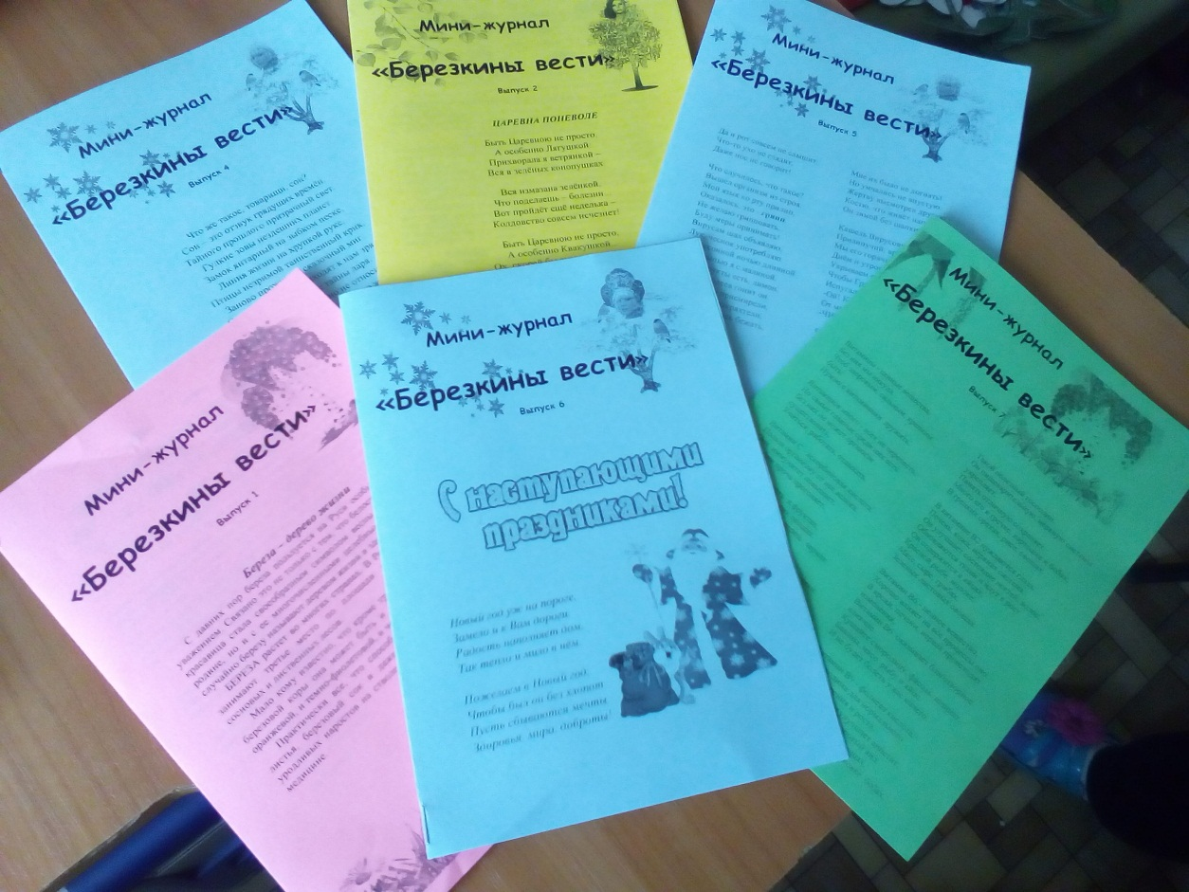
Проект
«Мини-журнал
«Березкины вести»»
Цель: Повысить уровень знаний родителей о здоровом образе жизни.

Slide 18
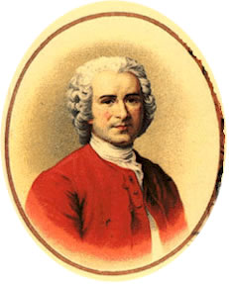
"Прежде чем сделать ребенка умным, сделай его здоровым и крепким".
Жан-Жак Руссо

Slide 19
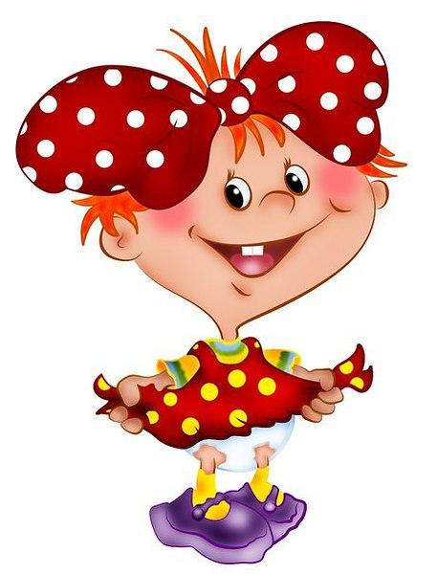
СПАСИБО ЗА ВНИМАНИЕ!

